Slide 1
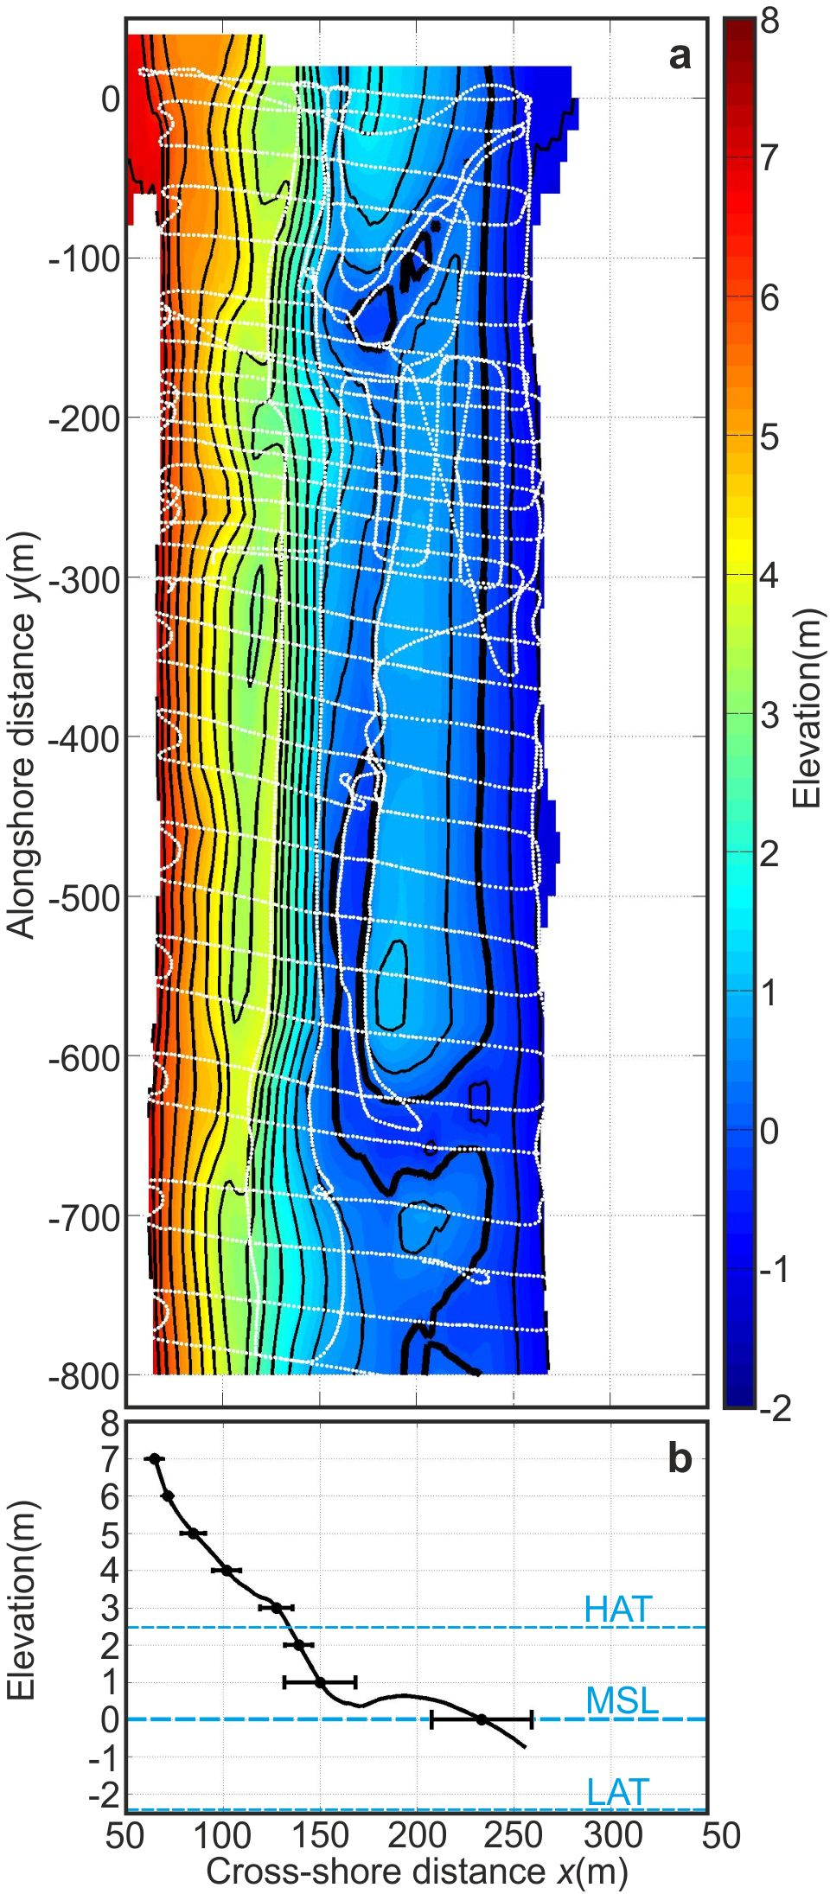
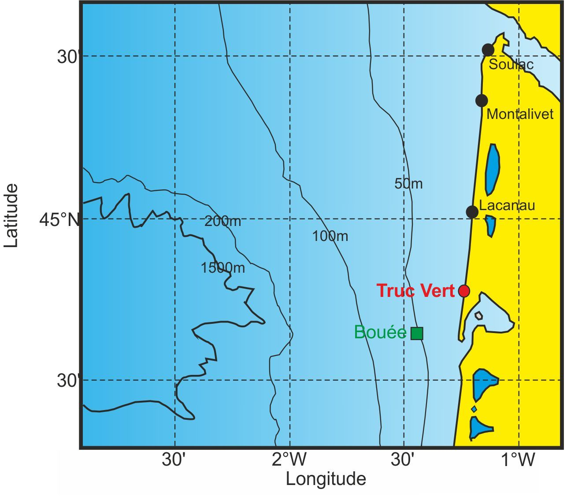
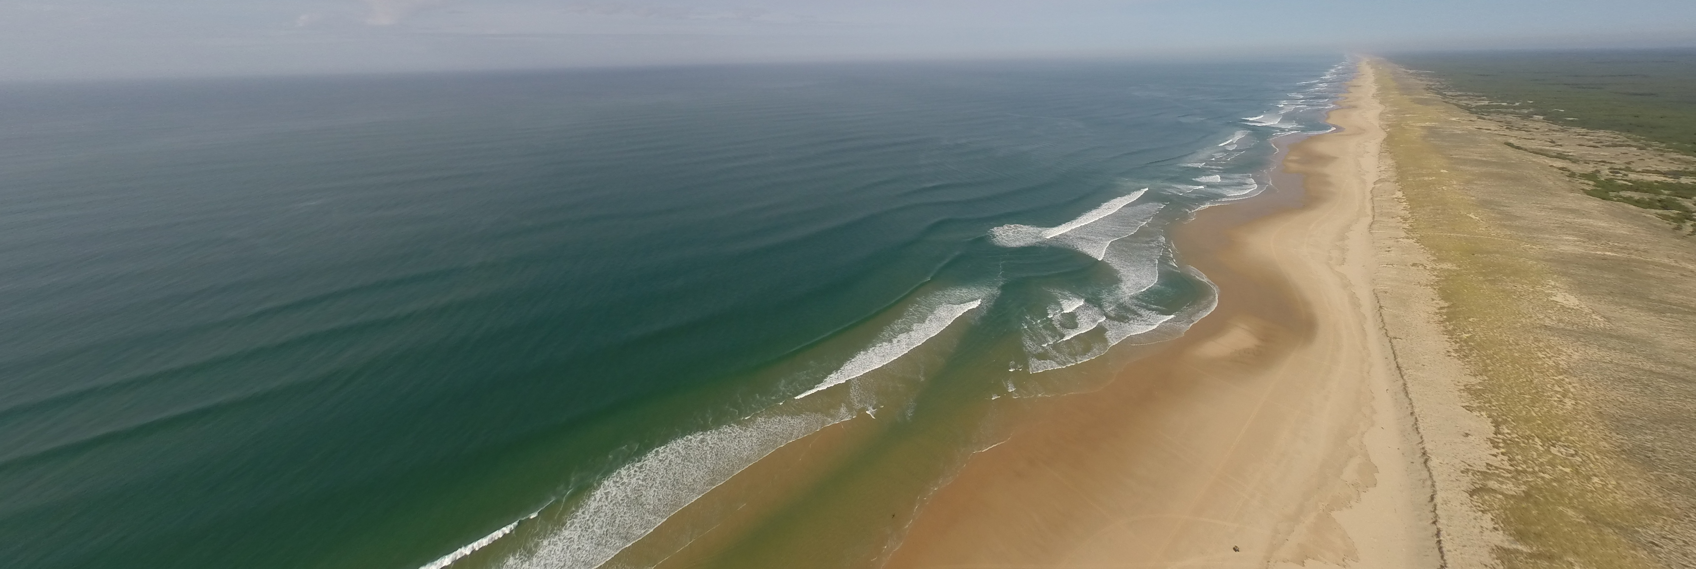
Truc Vert Gironde - Aquitaine
Laboratoire : UMR EPOC
Correspondant : Bruno Castelle
Environnement : Plage ouverte
Sableuse (D50 ~0.35 mm)
Méso-macrotidal (1-5 m)
Climat de houle W-NW
Hs entre 0 et 12 m
Tp entre 6 et 25 s

Slide 2
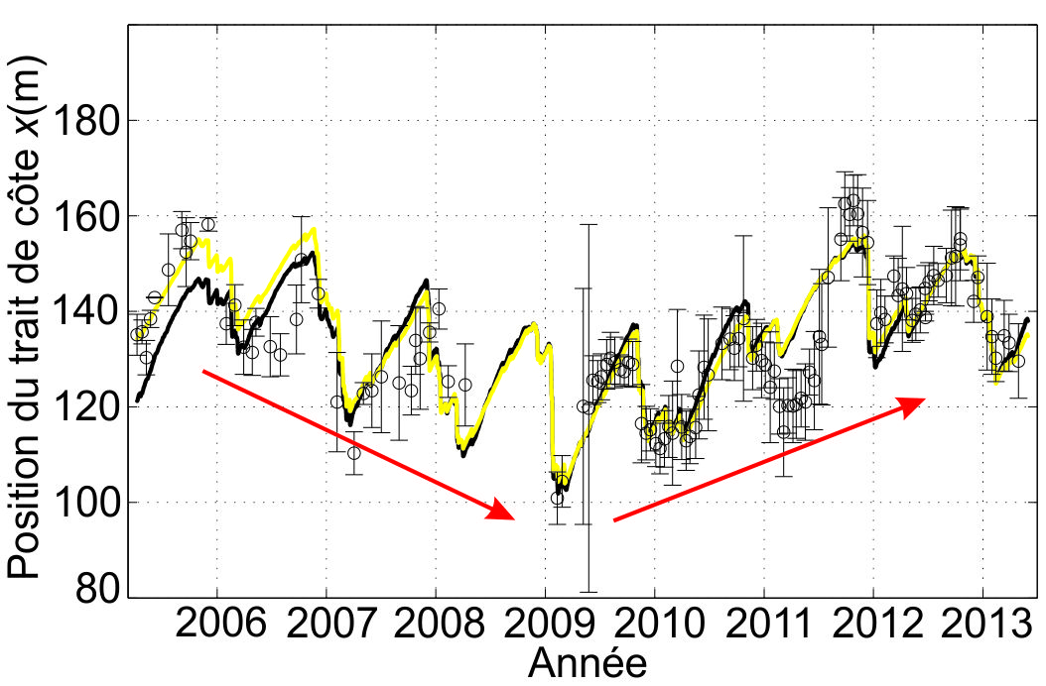
Truc Vert Gironde - Aquitaine
Questions scientifiques (dynamique contrôlée par le cross-shore):
Cascade des évolutions court-terme (O(hrs)) sur les évolutions pluriannuelles (O(années))
Echanges sédimentaires plage-dune
Prédictions / simulations rétrospectives
Paramètres mesurés :
Topographie intertidale (1.5 km)
Vagues et marée
Modèles numériques :
Modèles d’équilibre dynamique
Modèles à complexité réduite
Castelle, B., Marieu, V., Bujan, S., Ferreira, S., Parisot, J.P., Capo, S., Sénéchal, N., Chouzenoux, T. (2014). Equilibrium shoreline modelling of a high-energy meso-macrotidal multiple-barred beach, Marine Geology, 347, 85-94.
Splinter, K.D., Turner, I.L., Davidson, D.A., Barnard, P., Castelle, B., Oltman-Shay, J. (2014). A generalized equilibrium model for predicting daily to inter-annual shoreline response, Journal of Geophysical Research - Earth Surface, 119, 1936–1958, doi:10.1002/2014JF003106.
Castelle, B., Marieu, V., Bujan, S., Splinter, K.D., Robinet, A., Sénéchal, N., Ferreira, S. (en révision). Winter 2013-2014 European windstorm clustering impact on a sandy coast : beach and dune retreat and erosive megacusps, Geomorphology

Slide 3
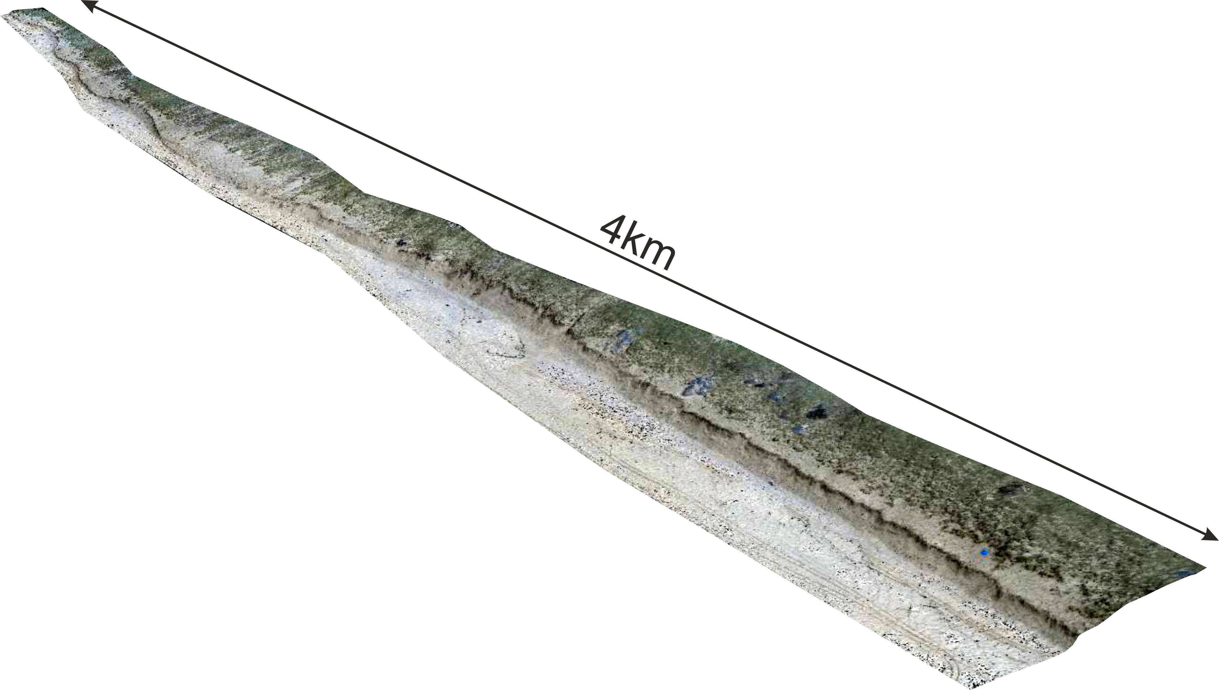
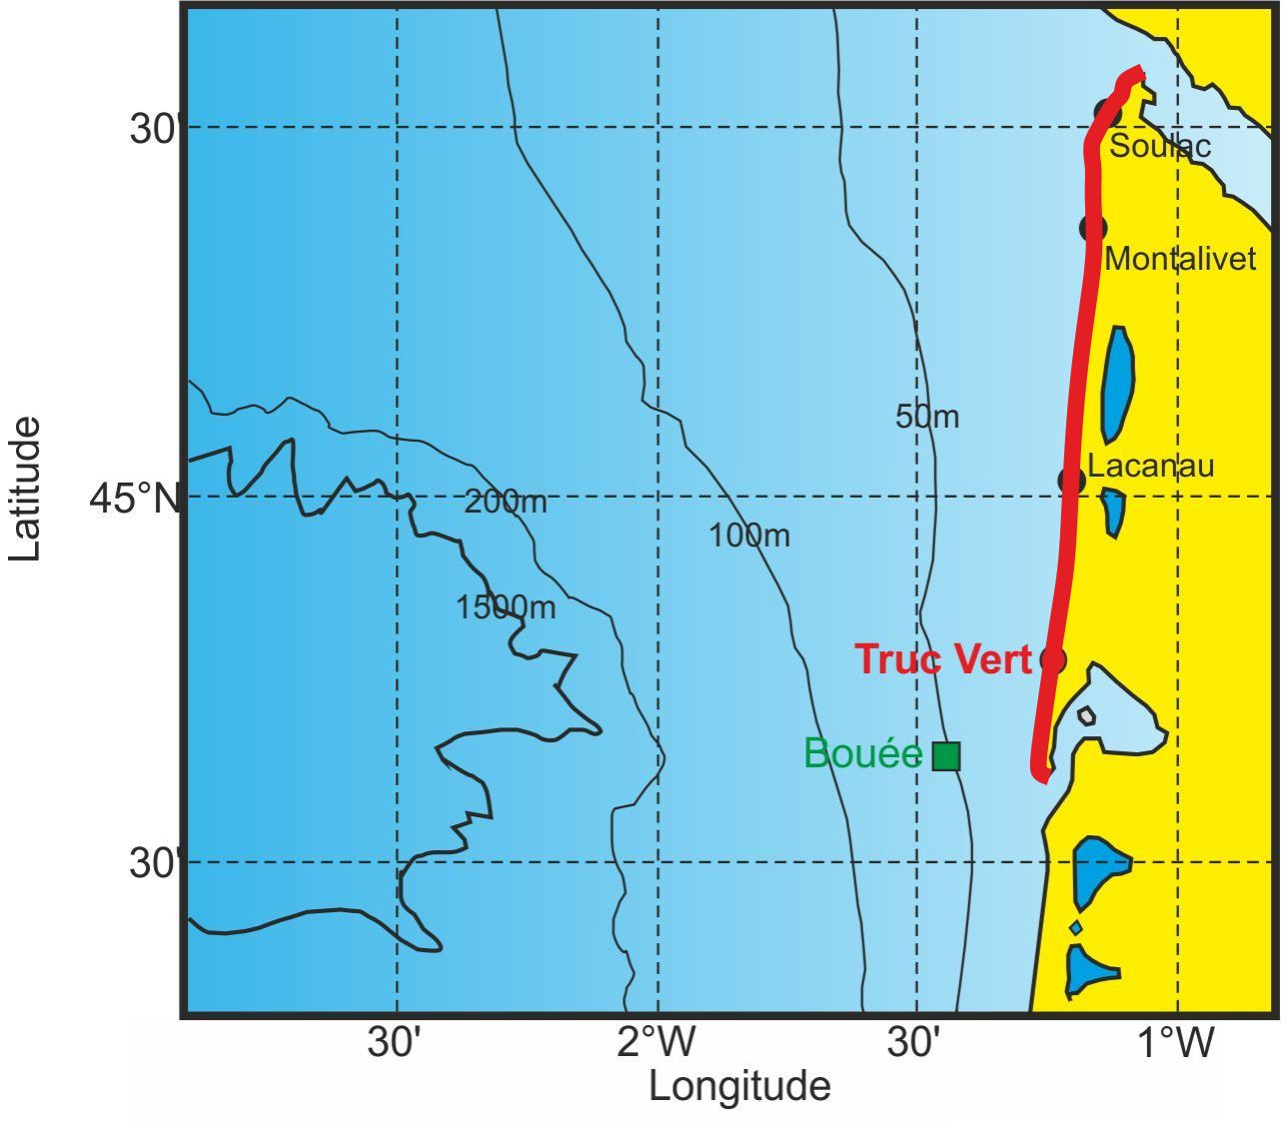
Truc Vert Gironde - Aquitaine
Mesure | Fréquence | Précision | Instrument | Emprise
Topographie | bimensuelle | O(10 cm) | DGPS | 1.5km
Stéréoscopie | adaptative | O(10 cm) | Drone | 4km-Plage/dune
Pied de dune | bi-annuelle | O(1 m) | GPS | 110km

